Slide 1






NHÓM 8
Website quản lý kho thực phẩm

Slide 2
Nội dung chính
I
II
III
IV
MÔ TẢ ĐỀ TÀI VÀ YÊU CẦU CHỨC NĂNG
LẬP
KẾ HOẠCH VÀ LỊCH BIỂU
PHÂN TÍCH VÀ THIẾT KẾ
PHỤ LỤC

Slide 3



I. Mô tả đề tài
Nhóm nhận thức thấy cần có trung gian đứng ra để đánh giá và quản lý các sản phẩm tươi sống phục người dân cũng như là cầu nối liên kết giữa cung và cầu về mặt hàng thực phẩm sạch. Từ đấy hệ thống được xây dựng và ra đời.

Slide 4

Công cụ phát triển
01
Code editer
02
Database
03
Back-end
Visual Studio Code
IntelliJ IDEA
MySQL
Sping Boot
04
Front-end
05
Brower
06
Khung quản lý dự án
ReactJS
Google Chrome
Microsoft Edge
Github

Slide 5






Yêu cầu chức năng

Slide 6
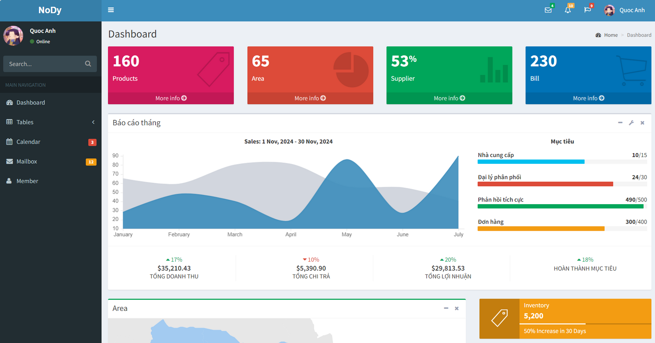
Giao diện người dùng
Hiển thị đầy đủ phím tắt dẫn đến các bảng thống kê
Giao diện chính

Slide 7
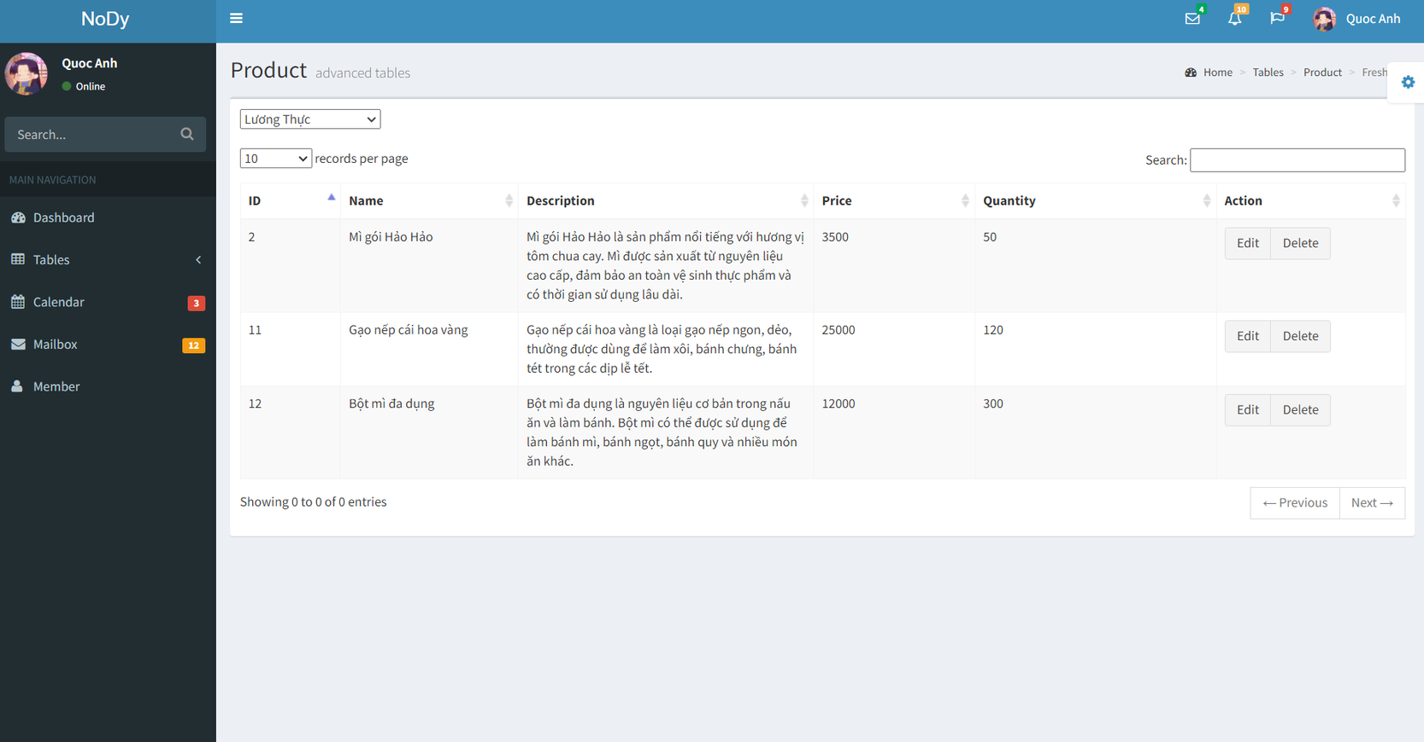
Giao diện người dùng
Thống kê các sản phẩm nhập vào từ nhà cung cấp
Hỗ trợ phân loại sản phẩm
Bảng sản phẩm

Slide 8
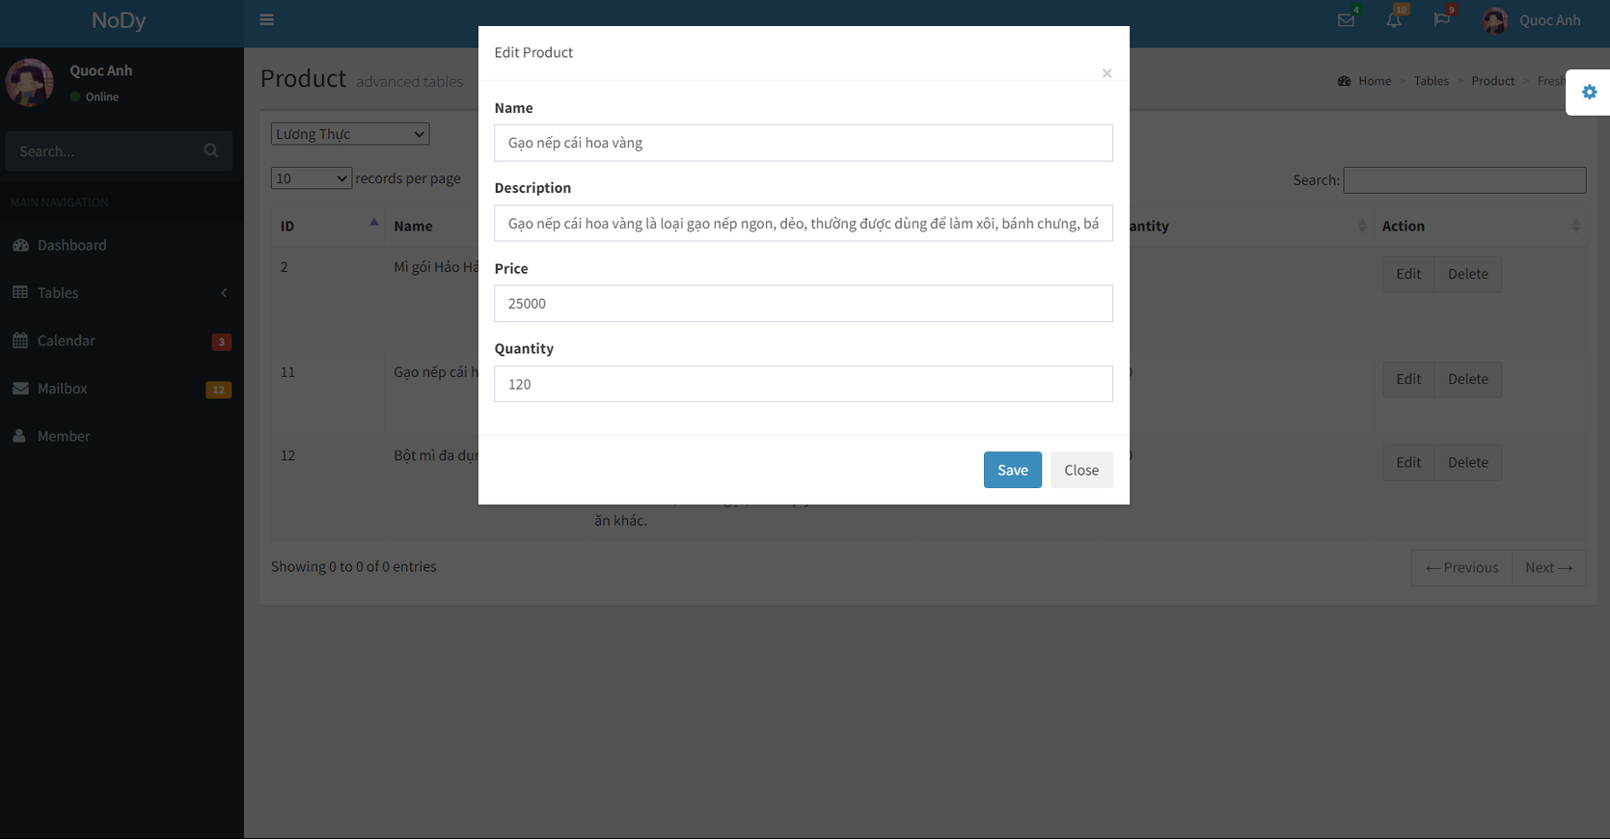
Giao diện người dùng
Pop-up thông tin có thể chỉnh sửa của sản phẩm trong kho
Chỉnh sửa thông tin sản phẩm

Slide 9
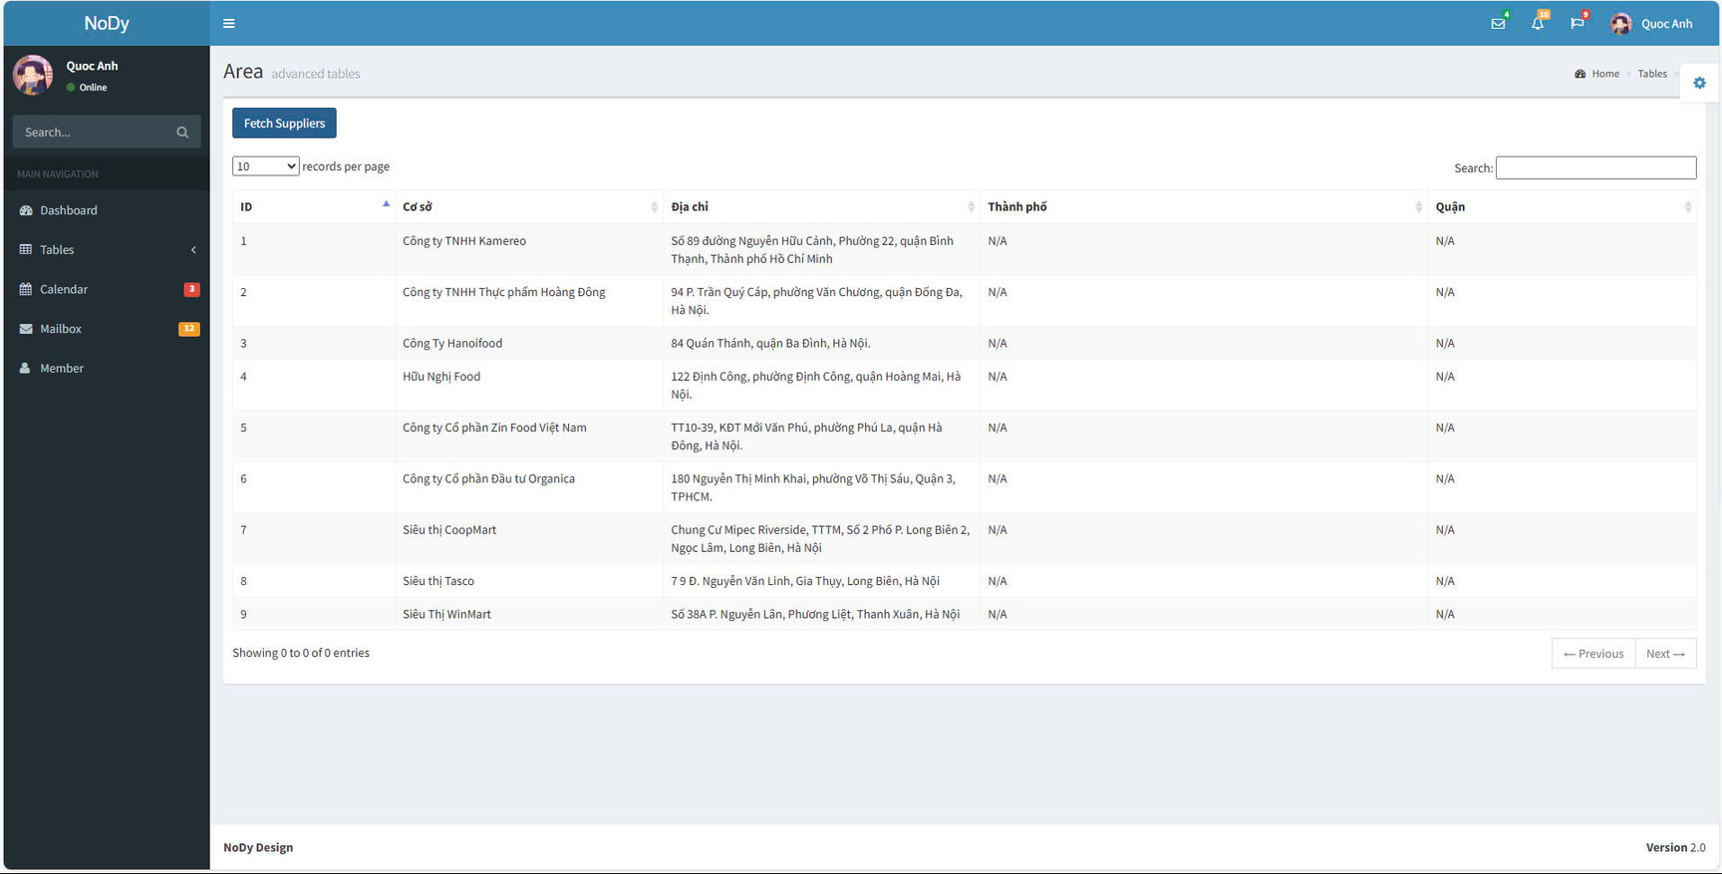
Giao diện người dùng
Liệt kê danh sách phân phối hàng hóa theo các khu vực quận (huyện)
Bảng khu vực

Slide 10
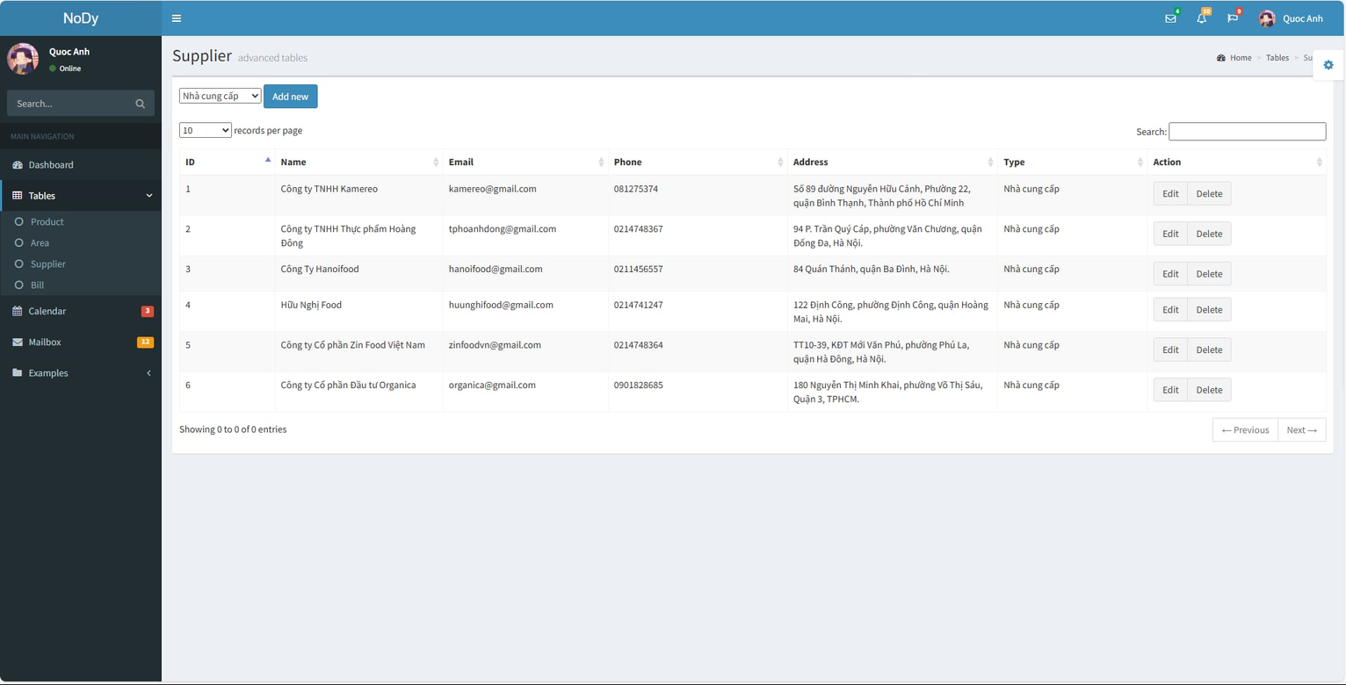
Giao diện người dùng
Danh sách các cửa hàng liên kết nhận hàng hóa kèm thông tin chi tiết
Bảng phân phối

Slide 11
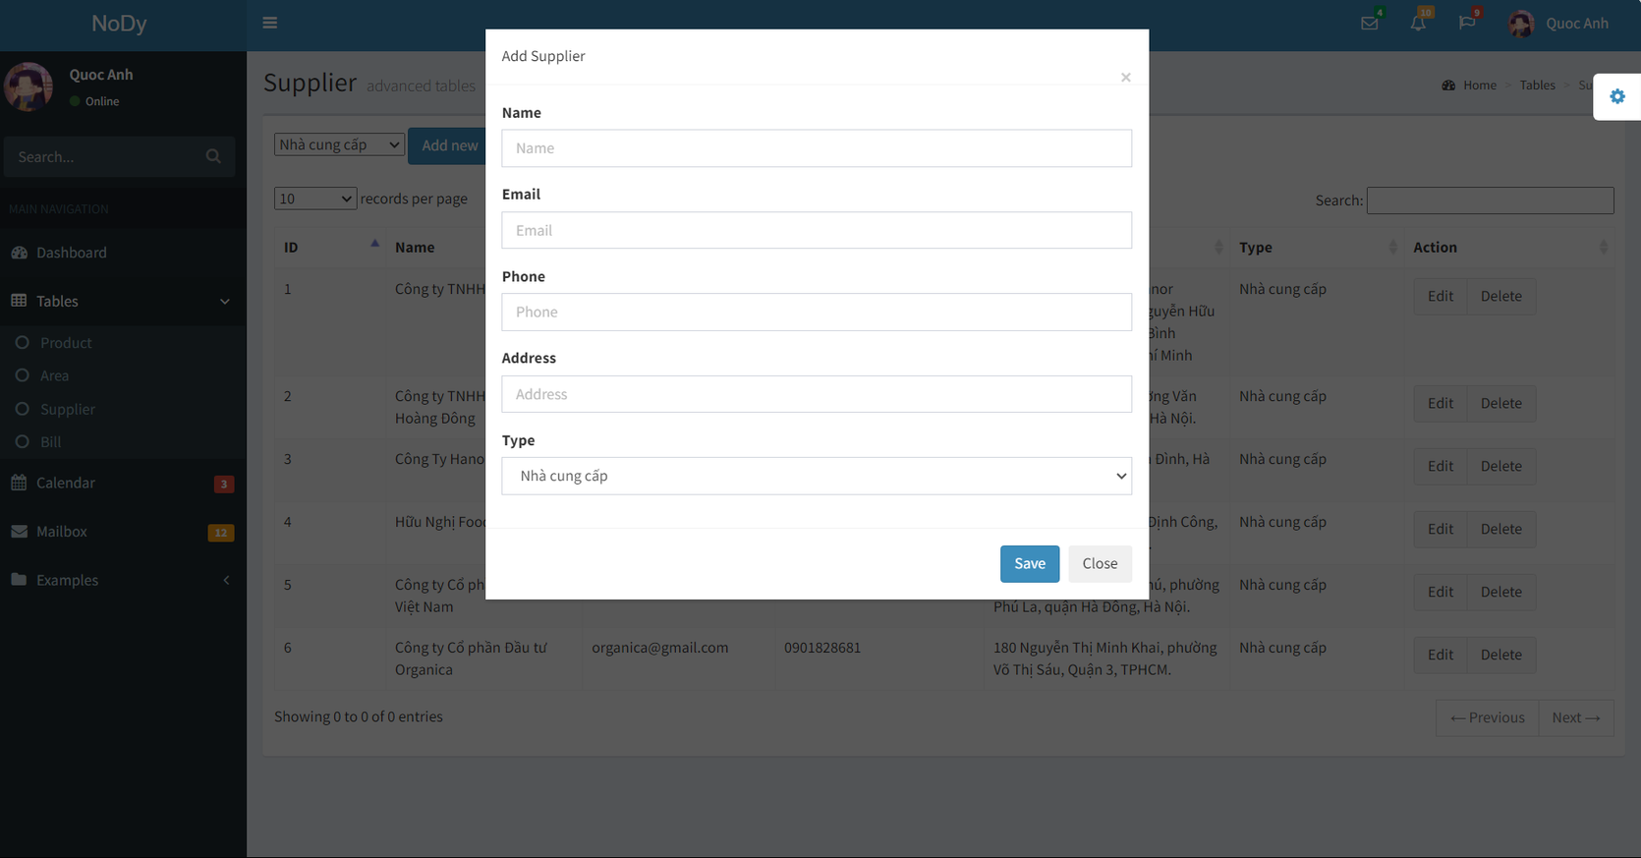
Giao diện người dùng
Pop-up thêm mới cửa hàng được phân phối sản phẩm
Giao diện thêm mới phân phối

Slide 12
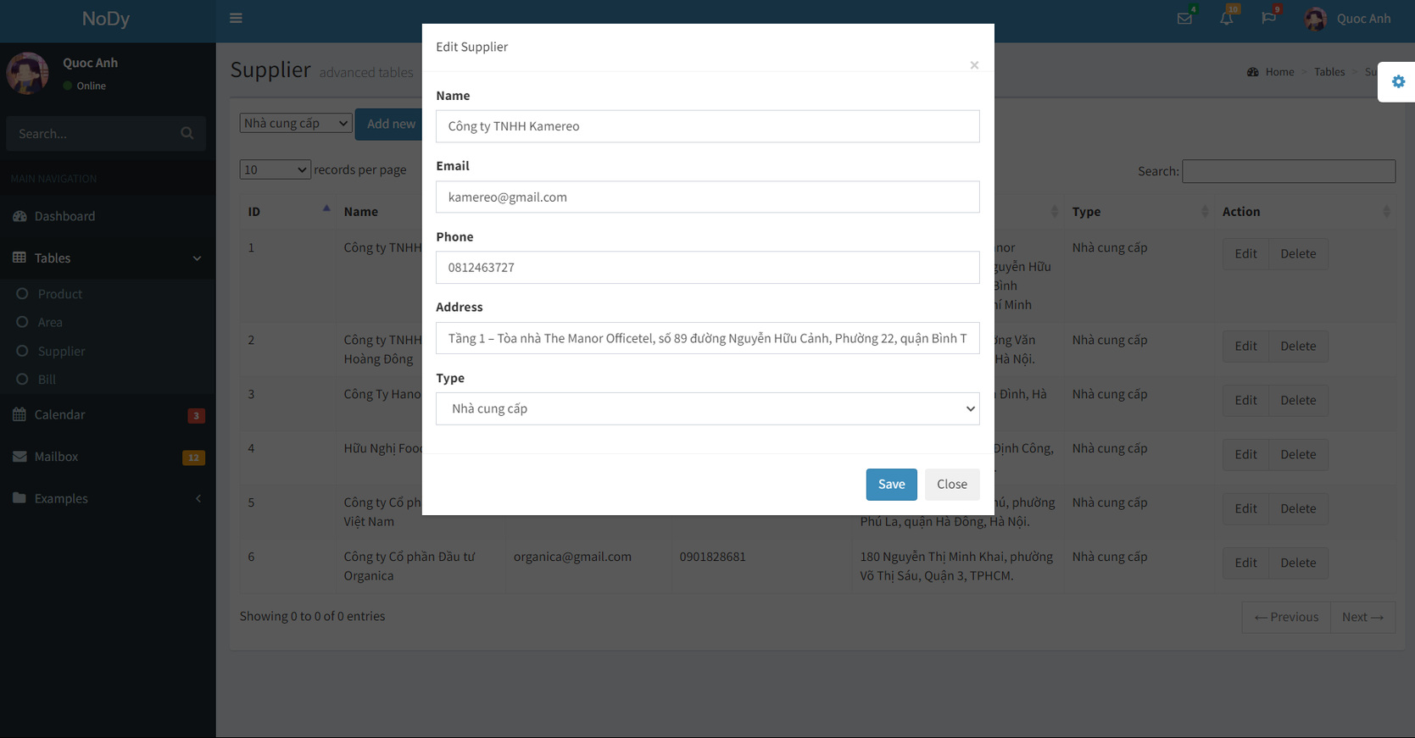
Giao diện người dùng
Pop-up chỉnh sửa thông tin phân phối sản phẩm
Giao diện chỉnh sửa phân phối

Slide 13
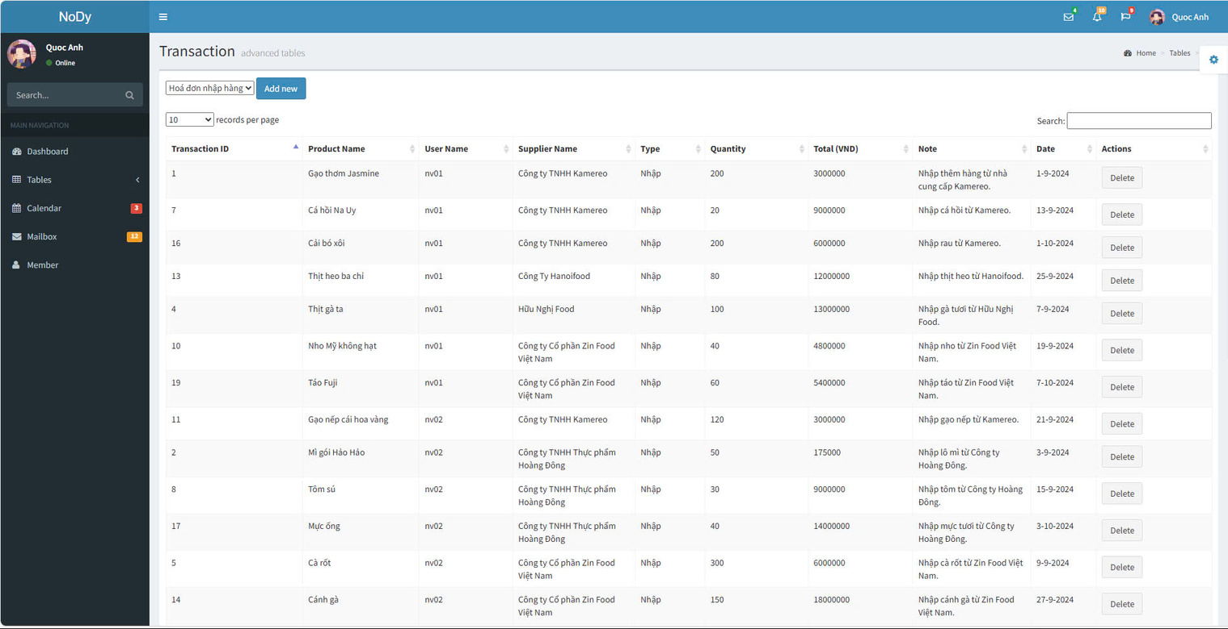
Giao diện người dùng
Lưu trữ thông tin nhập xuất hàng hóa theo nhu cầu cung và cầu
Bảng hóa đơn

Slide 14
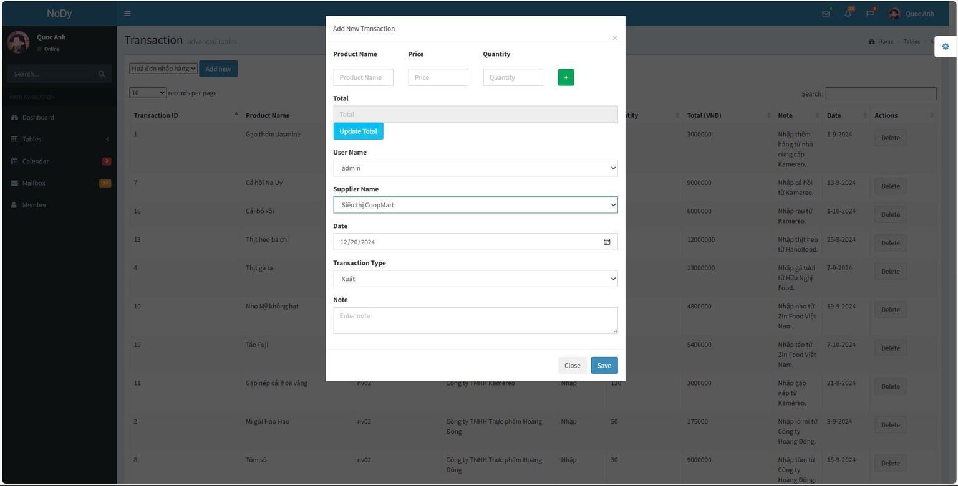
Giao diện người dùng
Pop-up thêm mới hóa đơn nhập xuất hàng
Giao diện thêm mới hóa đơn

Slide 15
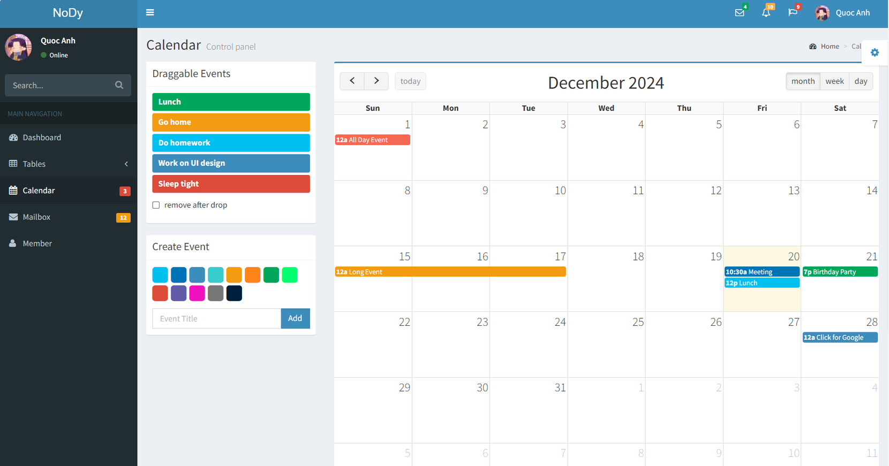
Giao diện người dùng
Sử dụng để hỗ trợ quản lý lịch trình làm việc cho đội ngũ cán bộ
Giao diện lịch trình

Slide 16
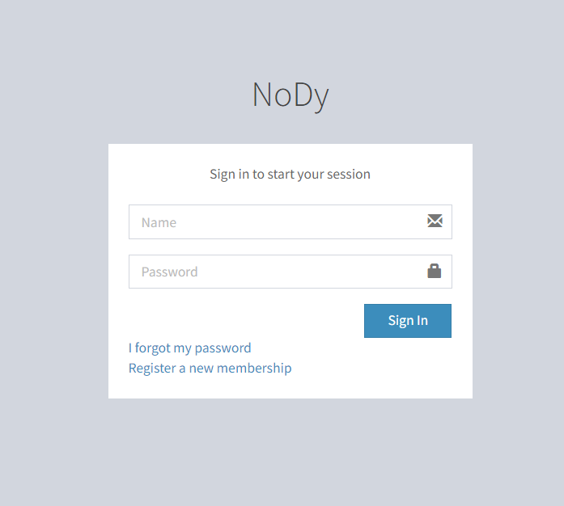
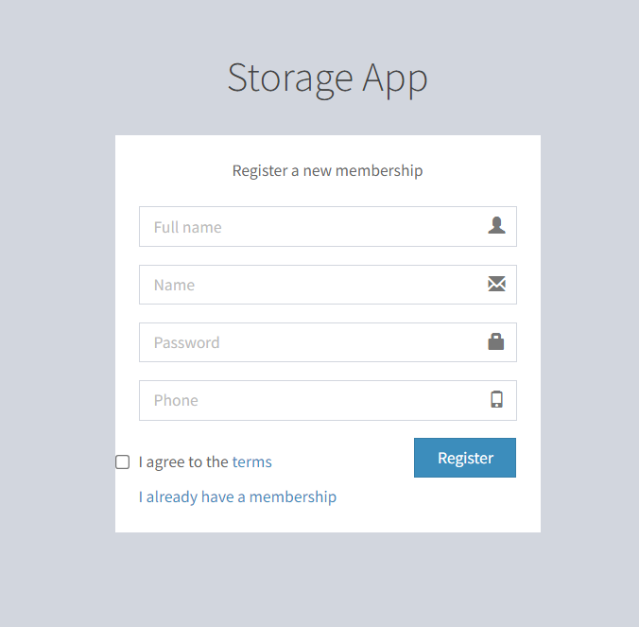
Giao diện người dùng
Giao diện Đăng nhập/Đăng ký

Slide 17






Product Backlog
Project
Planning
Translate Form
Review
Sprint

Slide 18

Product Backlog
Task | Task Oner | Point
Front-end | Quốc Anh | 3
Database | Quốc Việt, Quốc Anh | 3
Back-end | Quốc Việt, Quốc Anh | 3
Report | Quốc Việt, Quốc Anh, Minh Nghĩa | 1

Slide 19

Chi tiết thông tin về Product backlog
Thu thập yêu cầu bao gồm: mô tả yêu cầu chung của dự án, đưa ra các hướng giải quyết để xây dựng mô hình của dự án => các phương án giải quyết và phát triển cho dự án, giúp cho nhóm có một cái nhìn cụ thể hơn về dự án cần phải xử lý.

Slide 20
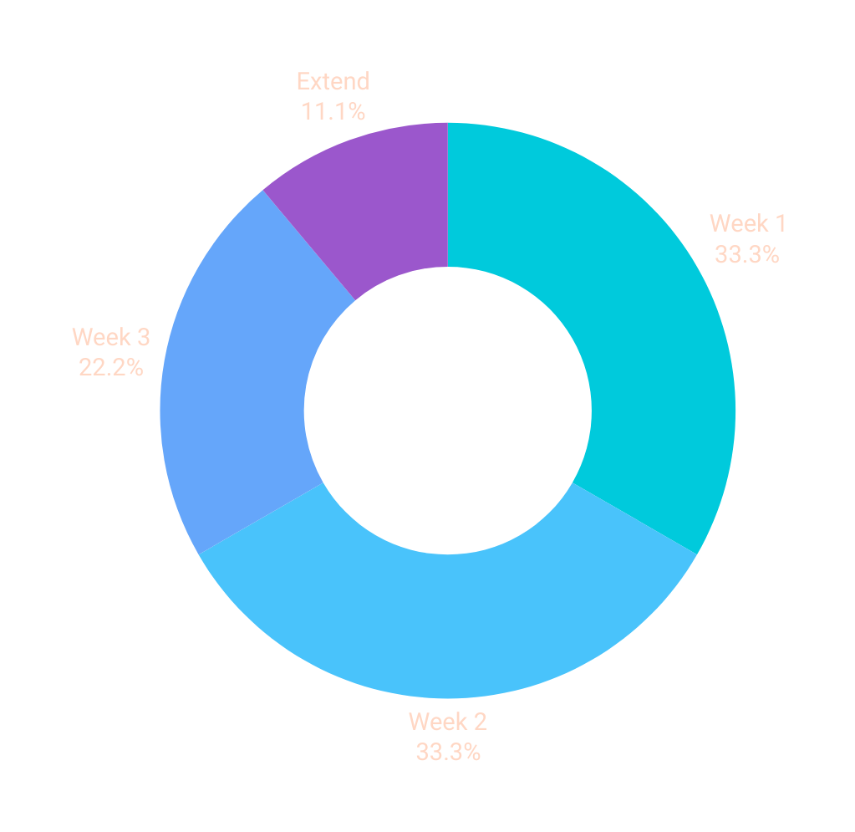
II. Lập kế hoạch và lịch biểu

Slide 21

Nhân sự dự án
Thành viên bao gồm:
Lương Quốc Anh | Ngô Quốc Việt | Lê Minh Nghĩa
Xử lý Front-end Xử lý back-end Chỉnh sửa báo cáo Tạo dựng slide | Xử lý back-end Xử lý liên kết Tạo lập Dữ liệu Chỉnh sửa báo cáo | Tạo báo cao

Slide 22



III.Phân tích thiết kế
Use Case
1
2
Sequence

Slide 23
Giao diện người dùng
Sử dụng để hỗ trợ quản lý lịch trình làm việc cho đội ngũ cán bộ
Giao diện lịch trình

Slide 24
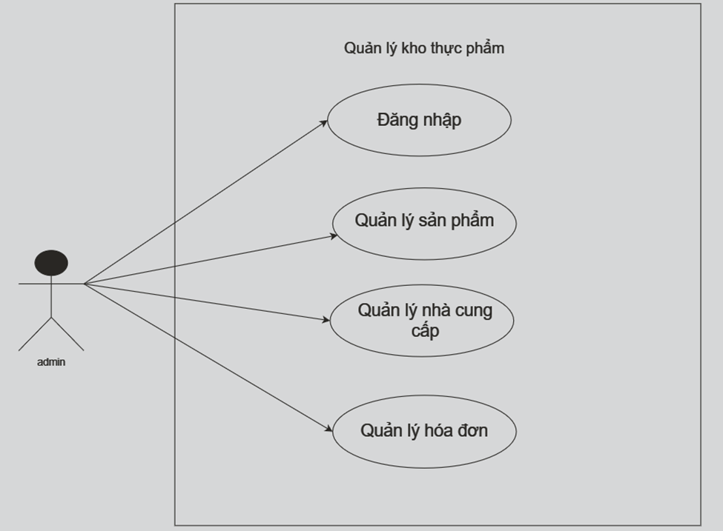
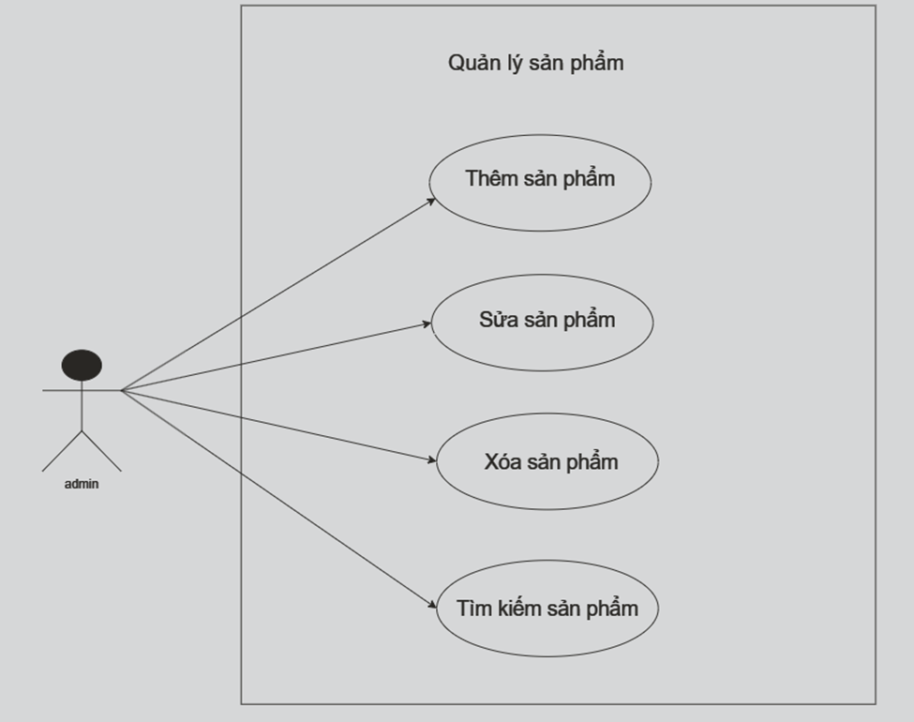
Diagram
Usecase Diagram

Slide 25
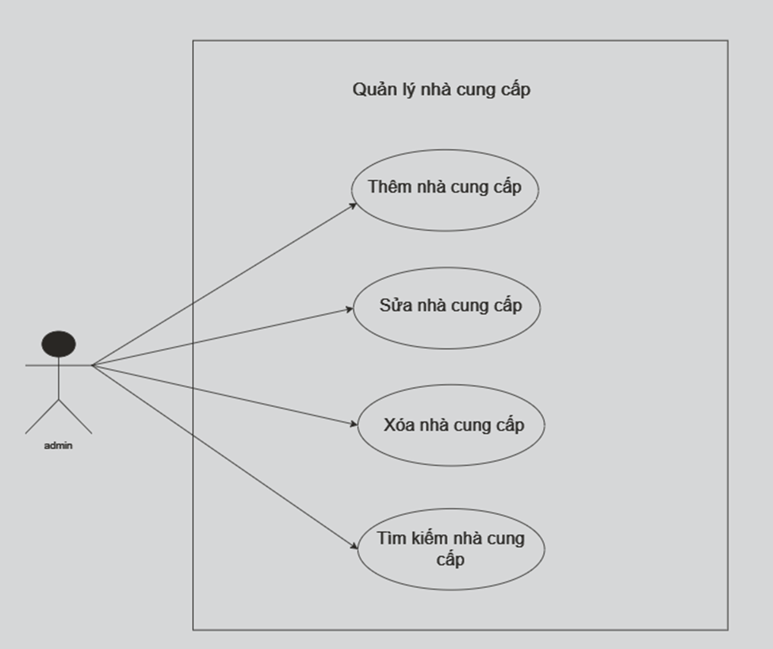
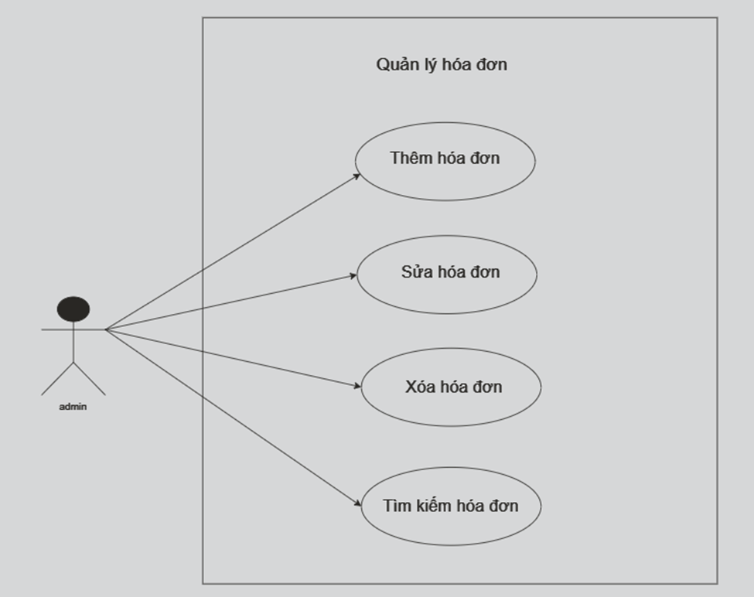
Diagram
Usecase Diagram

Slide 26
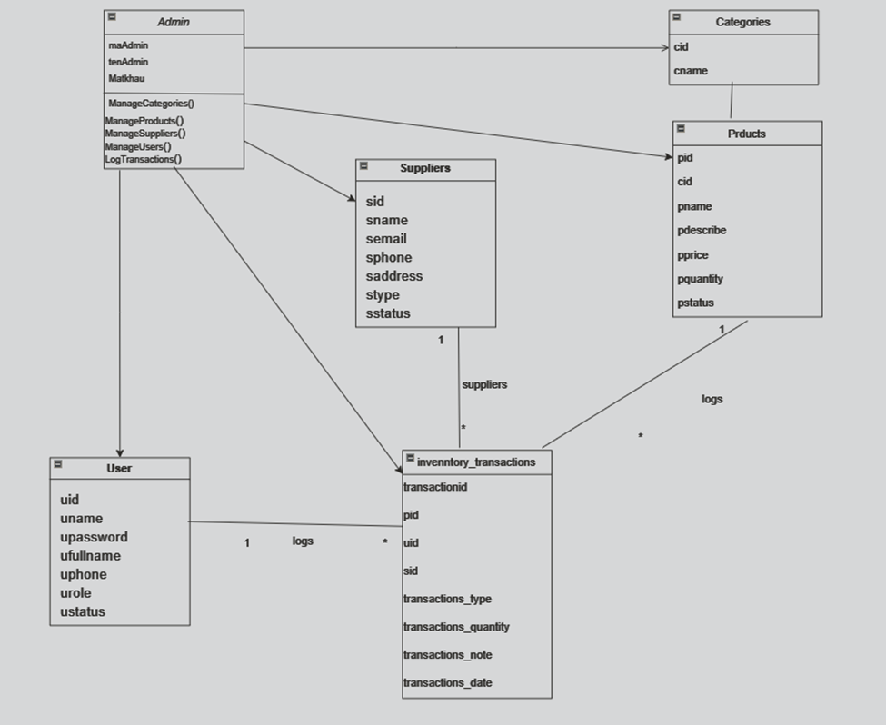
Diagram
Class Diagram

Slide 27
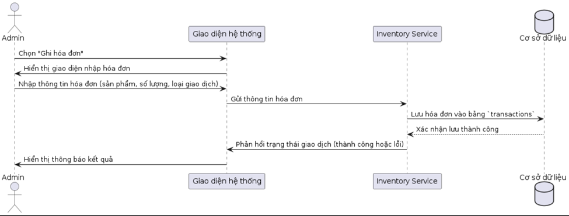
Diagram
Sequence Diagram

Slide 28

IV. Phụ lục

Slide 29

Hướng phát triển của đề tài

Slide 30
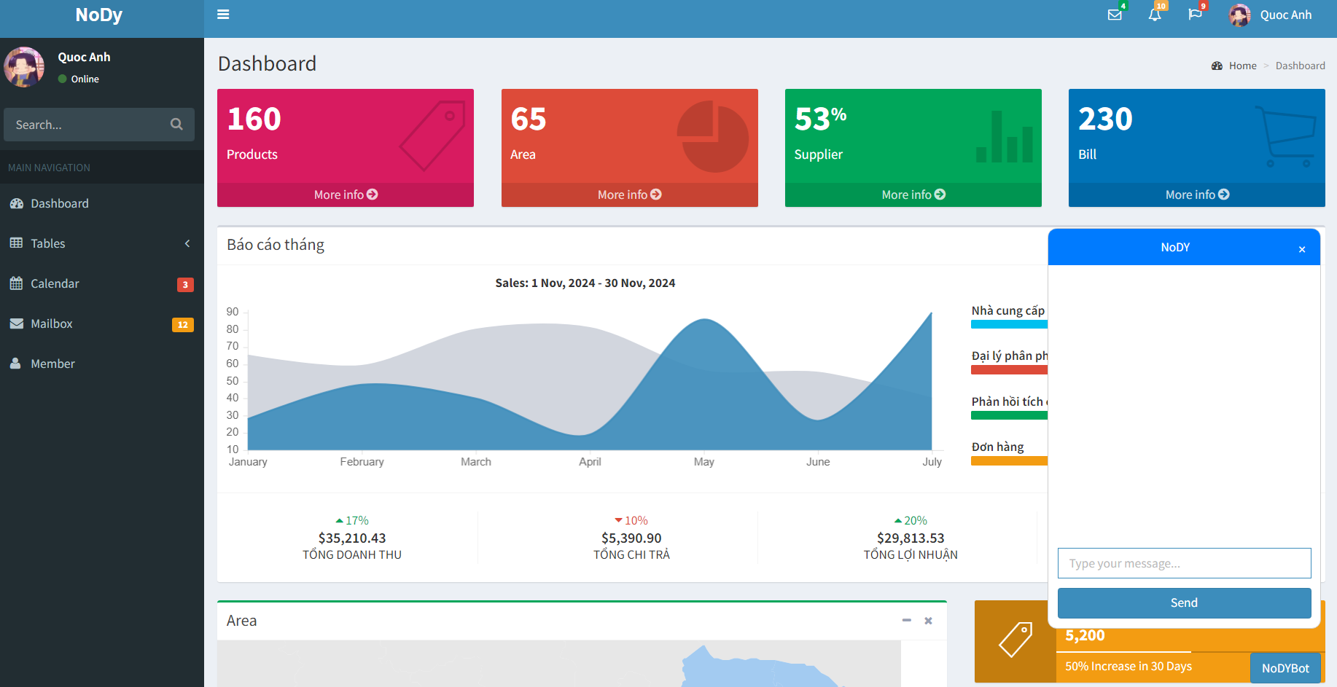
Phát triển
NoDYChat:
Hệ thống AI tích hợp dưới dạng boxchat để hỗ trợ giải đáp

Slide 31
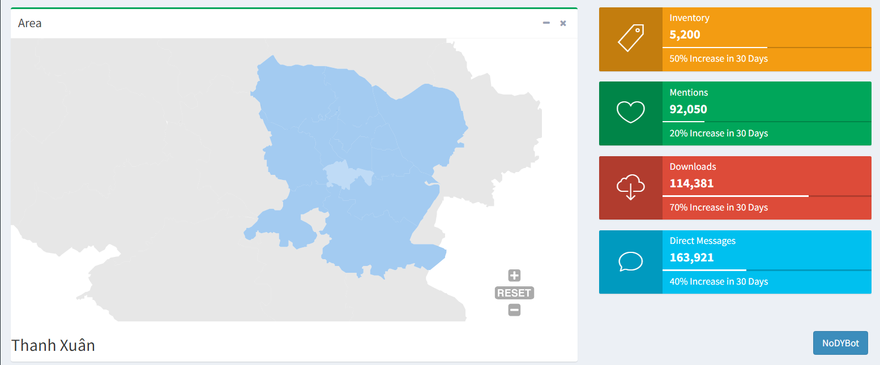
Phát triển
Bản đồ khu vực:
Định vị vị trí cửa hàng và nhà cung cấp tiến tới theo dõi đơn hàng thời gian thực

Slide 32
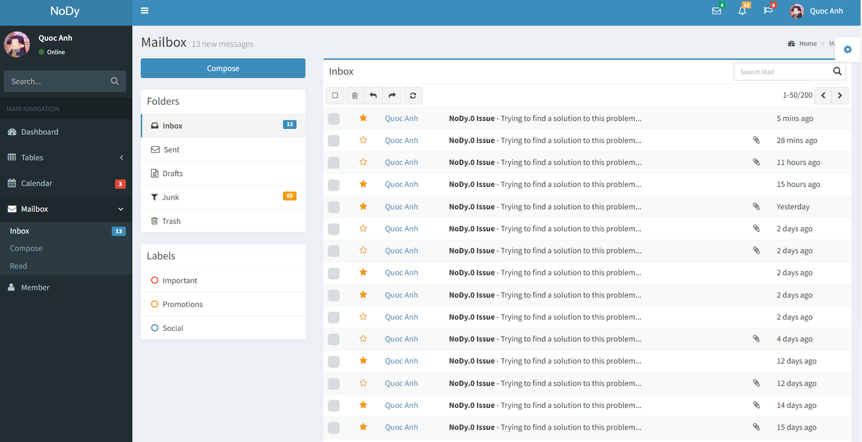
Phát triển
Mailbox:
Hoàn thiện việc gửi thư trực tiếp trên hệ thống qua Email

Slide 33
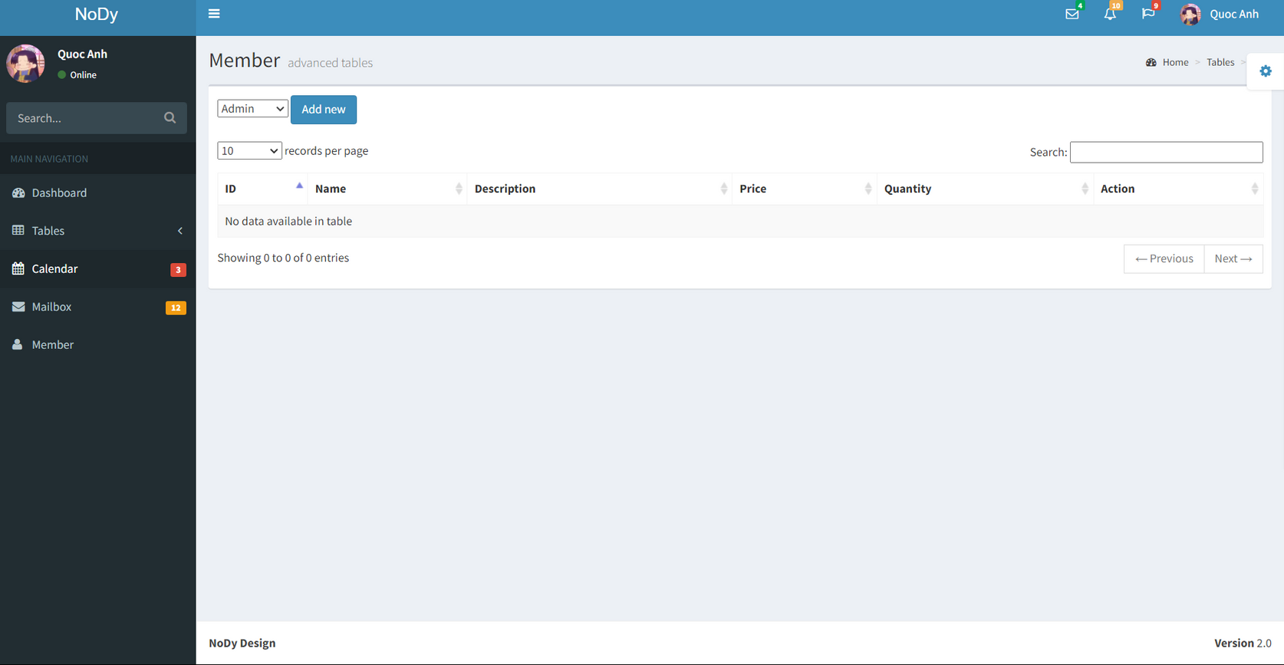
Phát triển
Member:
Phân quyền quản lý và nhân viên với chức năng khác nhau

Slide 34
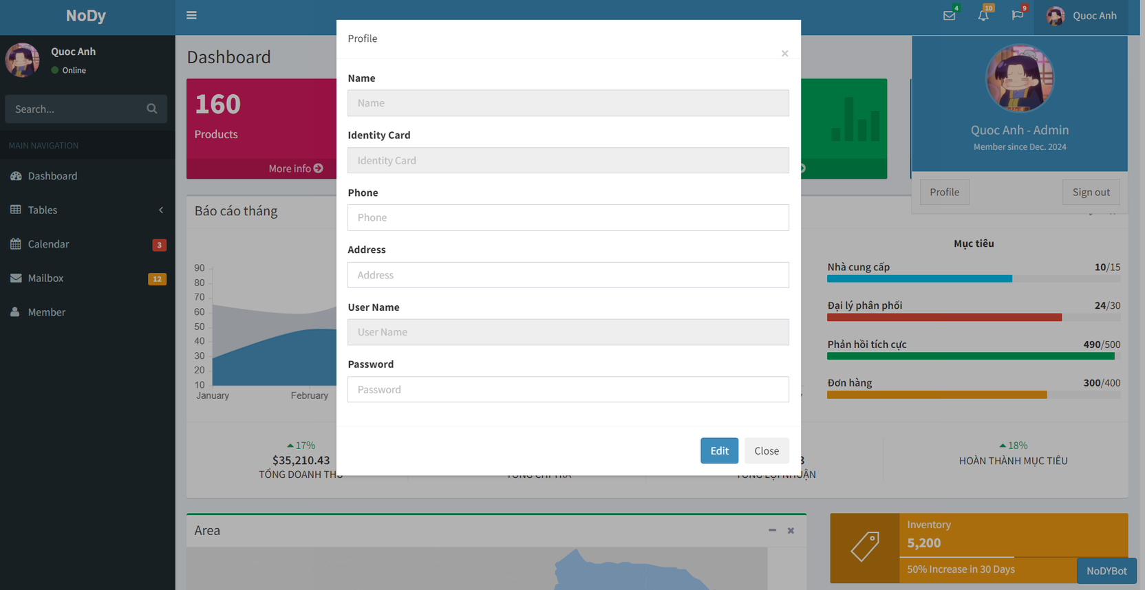
Phát triển
Profile:
Cho phép sửa đổi thông tin cá nhân và những thông tin khóa

Slide 35

THE END
Cảm ơn thầy và mọi người đã theo dõi!

